Slide 1
Автоматизированное построение тестов для комбинационных схем
Дипломная работа
Выполнил: Лукьянович Александр Сергеевич
Руководитель: кандидат технических наук, доцент
Люлькин Аркадий Ефимович

Slide 2
Цели работы:
Изучить математические модели и основные методы решения задач тестового диагностирования для комбинационных схем (КС)
Изучить структуры данных, алгоритмы и их программную реализацию в системе автоматизированного построения тестов для КС (САПТ КС)
Исследовать особенности CLR-приложений и разработать САПТ КС на платформе .NET

Slide 3
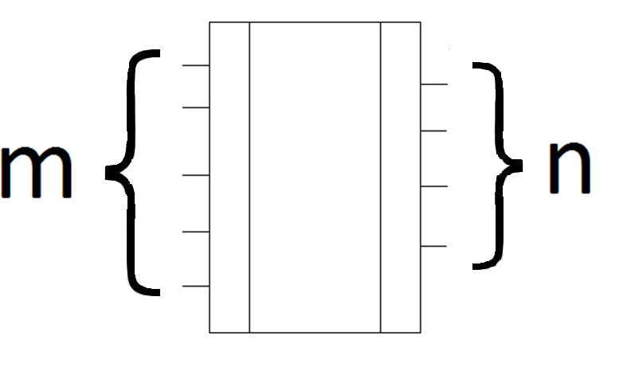

Slide 4
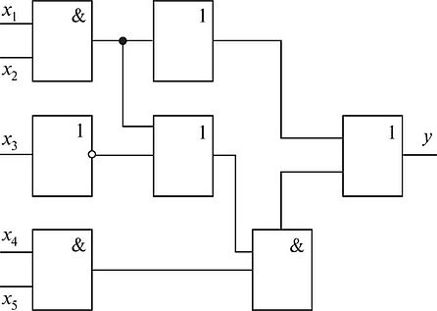

Slide 5
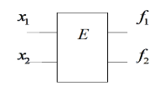



Slide 6
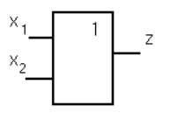
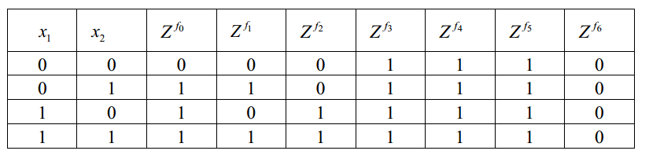

Slide 7
Методы построения тестов
Вероятностный метод
Основан на определении проверяющих возможностей псевдослучайных входных наборов
Регулярный метод
Основан на направленном вычислении проверяющих наборов для неисправностей из заданного спискаH

Slide 8
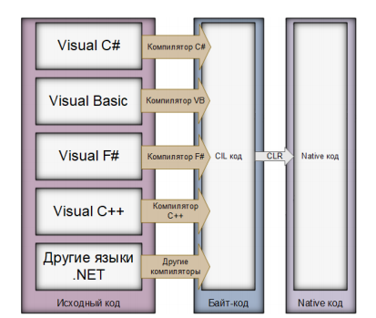
CLR

Slide 9
.Net FrameWork и среда CLR
Преимущества:
Кроссплатформенность
Мультиязычность
Мощная библиотека классов
Автоматическая сборка «мусора»
Взаимодействие приложений, написанных на разных .NET языках
Удобство в повторном использовании кода
Недостатки:
Замедление работы приложений
Необходимость наличия библиотеки .NET FrameWork
Ограниченность в выборе языка программирования
Полноценная реализация только для Windows ( кроссплатформенность не полная )

Slide 10
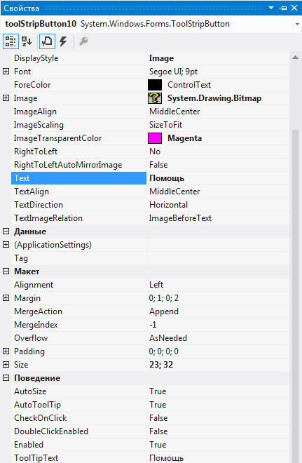
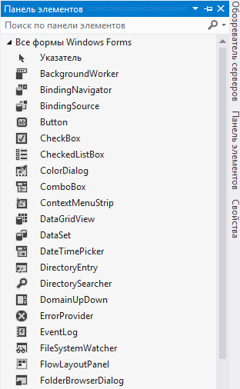
Windows Forms Applications
Свойства объекта Windows Forms
Панель элементов Windows Forms

Slide 11
Некоторые особенности Visual C++ CIL
1. Преобразование типов
Считывание параметров
l = Convert::ToInt32(textBox1->Lines[0]);
n = Convert::ToInt32(textBox1->Lines[1]);
h = Convert::ToInt32(textBox1->Lines[2]);
(MSVS)
l=atoi(textBox1->Lines->operator [](0).c_str());
n=atoi(textBox1->Lines->operator [](1).c_str());
h=atoi(textBox1->Lines->operator [](2).c_str());
(Builder)
2. Чтение из файла
openFileDialog1->ShowDialog ();
if ( openFileDialog1->FileName != "" ) {
textBox1->Text = System::IO::File::ReadAllText ( openFileDialog1->FileName ); (MSVS)
textBox1->Lines->LoadFromFile(OpenDialog1->FileName); (Builder)
3. Маршаллинг
marshal_context ^ context = gcnew marshal_context();
const char* str4 = context->marshal_as<const char*>(textBox1->Lines[i+4]);

Slide 12
4. Создание массивов.
static array <int> ^ m11 = gcnew array <int> (500);// одномерный массив
static array <int> ^ m12 = gcnew array <int> (500);// одномерный массив
static cli::array <int,2> ^ xrm11 = gcnew cli::array <int,2> (500,31); // двумерный массив
static cli::array <int,2> ^ xrm12 = gcnew cli::array <int,2> (500,31);// двумерный массив
static array <int> ^ ks = gcnew array <int> (32);// одномерный массив
static array <int> ^ k11 = gcnew array <int> (32);// одномерный массив
static array <int> ^ tt = gcnew array <int> (32);// одномерный массив
static array <int> ^ k5 = gcnew array <int> (32);// одномерный массив
(MSVS)
unsigned m11[500],m12[500],xrm11[500][31],xrm12[500][31];
Int ks[32],k11[32],tt[31],k5[31];
(Builder)
5. Структура DateTime
DateTime tm1 = DateTime::Now;
DateTime tm2 = DateTime::Now;
TimeSpan tm3 = tm2 - tm1;
label_time->Text = Convert::ToString(tm3.Minutes) + " мин. " + Convert::ToString(tm3.Seconds) +
" сек. " + Convert::ToString(tm3.Milliseconds) + " мсек. ";
(MSVS)

Slide 13
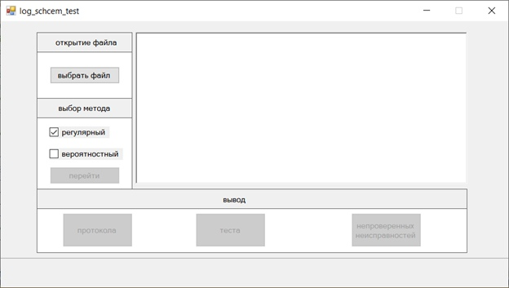
Главное окно приложения

Slide 14
